Slide 1
Machine Learning RegressorComparator
Daniele Russo - 0512109800

Slide 2
Machine Learning – Analisi del problema
Obiettivo
Capire come agire nell’ambito del problema per risolverlo
Machine learning ad oggi necessita del intervento umano per…
Manipolare
Selezionare, pulire, eliminare e arricchire i dati
Scegliere
Il tipo di apprendimento e l’algoritmo più adatto
Ottimizzare
Capire come migliorare i parametri per ottenere miglior fit

Slide 3
Obiettivo: Aumentare l’accessibilità di queste tecnologie
Come possiamo fare?
Regressori
L’esperienza, intuizione e sperimentazione sono parte cruciale per svolgere le giuste scelte
Algoritmo di machine learning che cerca di prevedere un valore numerico (o output) a partire da una o più variabili di input
Scegliere
Manipolare
Possiamo intervenire sulla scelta dando un modo facile per comparare i diversi algoritmi
Possiamo offrire un modo per capire quali dati sono più importanti e quale normalizzazione scegliere

Slide 4

Dataset
01 | Contestualizzazione
 | Dataset di dipendenti statali di Sanfrancesco in California
02 | Numero di istanze
 | Circa 357 mila istanze.
03 | Numero di campi
 | 10 colonne [Employee Name, Job Title, Base Pay, Overtime Pay, Other Pay, Benefits, Total Pay, Total Pay & Benefits, Year, Status]
04 | Previsione
 | Prevedere i «Benefit» di un dipendente

Slide 5
Progetto
Input data
Dataset
Analisi
RegressorComparator
Capire quale algoritmo predica meglio i «Benefits»
Oltre 300k istanze di lavoratori comunali di Sanfrancesco
Vogliamo un modo veloce per comparare i diversi algoritmi per capire quale utilizzare
Output data

Slide 6
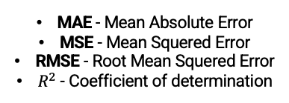
Specifica P.E.A.S
01
02
Performance
MAE - Mean Absolute Error
MSE - Mean Squered Error
RMSE - Root Mean Squered Error
$R^{2}$ - Coefficient of determination
Envirorment
Definiamo il nostro sistema intelligente
Completamente osservabile
Deterministico
Sequenziale
Statico
Discreto
Singolo
03
04
Actuators
Sensors
Entry del dataset
Entry del dataset

Slide 7
Dove facilitiamo l’uso?
01
Modalità multiple
Regressor
Comparator
Dataset
02
03
Feature Selection
Grafico distribuzione valori feature
04
05
Feature scaling
Grafico distribuzione
Errore residui
06
07
Grafico variazione errori
Report
08
GUI
09

Slide 8
Modalità di utilizzo:
01
Automatico
Fasi di dataCleaning, featureSelectio automatiche
Regressor
Comparator
Manuale
Decidiamo noi le feaure da pulire e selezionare

Slide 9


02
Dataset
Dataset
Non sempre abbiamo un dataset pronto per essere utilizzato con un regressore, il quale accetta solo dati numerici. Per risolvere tale problema è disponibile il Normalizer.
Normalizer.py
newDataset.csv
Indice delle sostituzioni.txt
Nuovo dataset privo di campi alfanumerici.
File ne quale viene indicata l’indice di ogni sostituzione

Slide 10
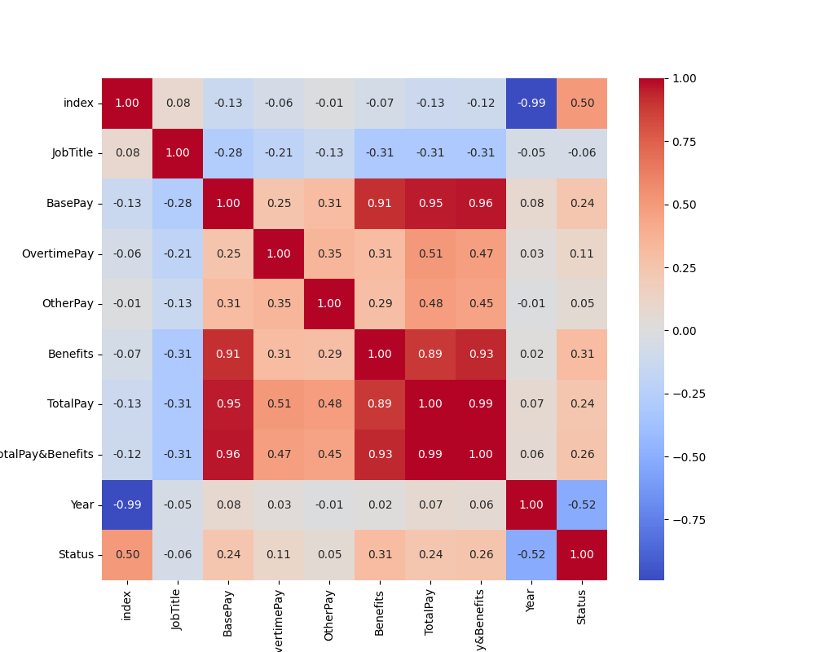
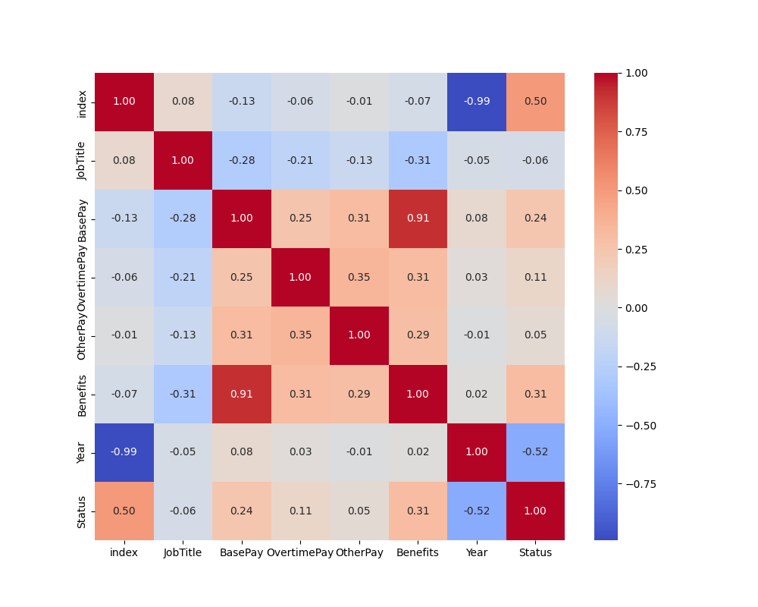
Feature selection
Before
03
Come facciamo a rendere più comprensibile quali feature sono utili al nostro scopo?
Vs
Matrice di correlazione
After

Slide 11
Grafico distribuzione valori Feature
Before
04
Come facciamo a rendere più comprensibile la presenza di outlier?
Vs
Pulizia outlier automatica
After

Slide 12
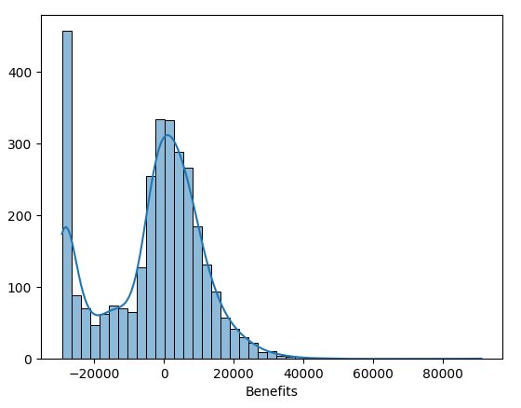
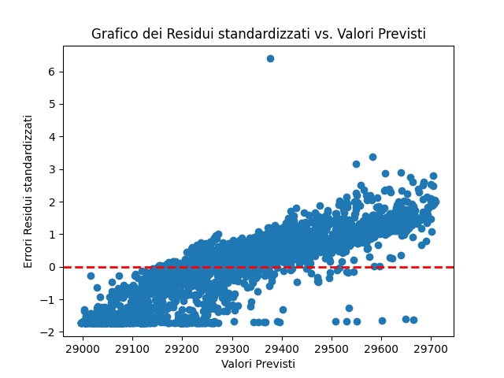
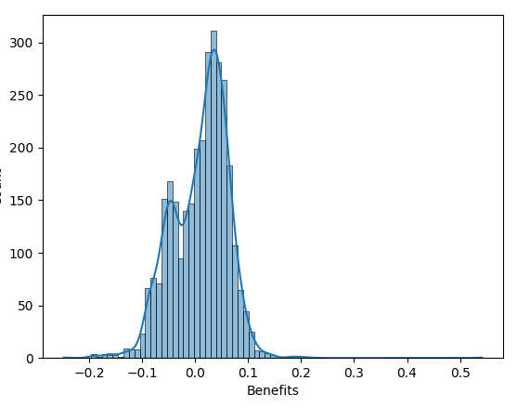
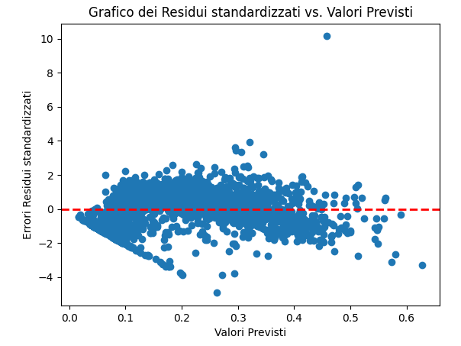
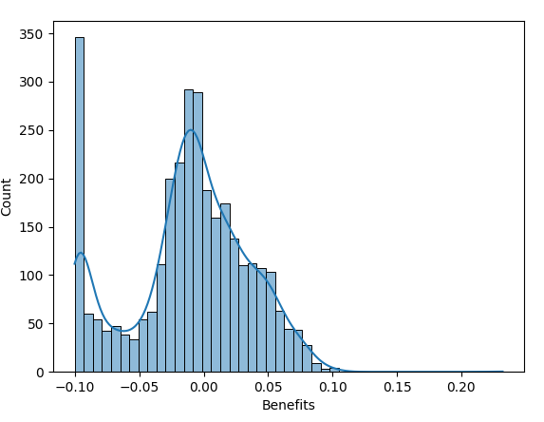
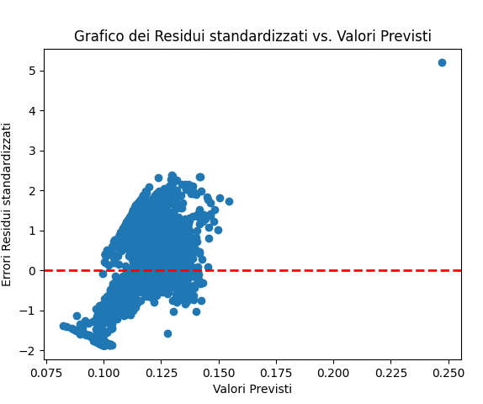
05
Feature scaling
Come possiamo capire quale normalizzazione utilizzare sui nostri dati?
None
MinMax
Cerchiamo la migliore
Z-score
SVR

Slide 13
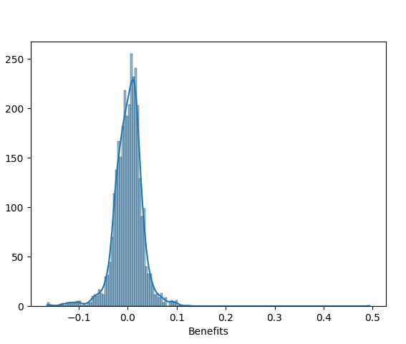
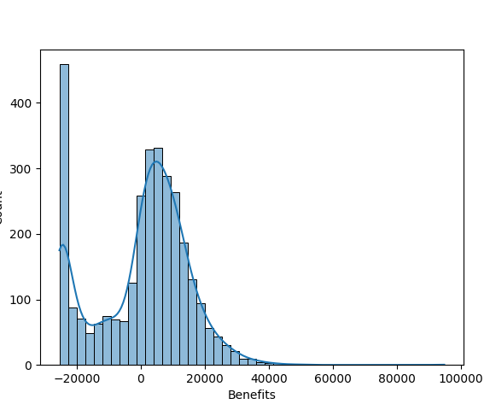
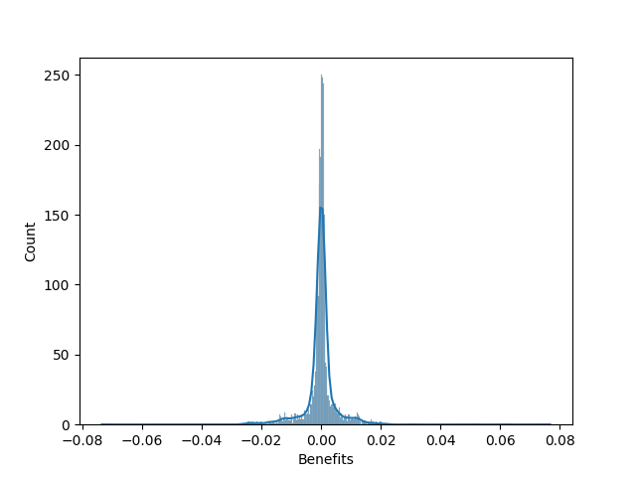
Grafico distribuzione dell’errore
06
Capire la distribuzione degli errori residui è ottimo per valutare la bontà di adattamento di un modello di regressione
LiearRegressor – z-score
Normalità degli errori
NuSVR
NuSVR – z-score

Slide 14
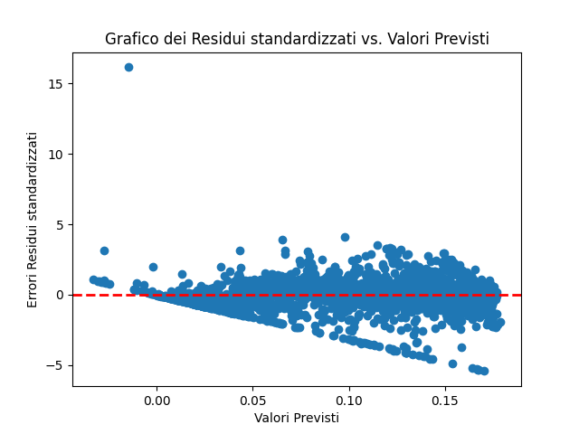
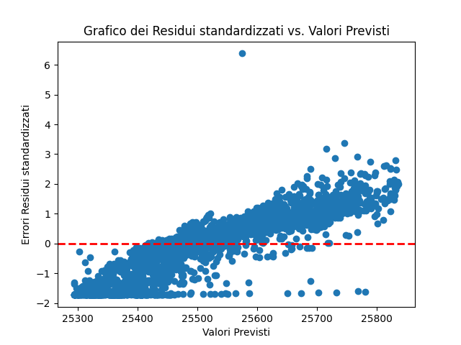
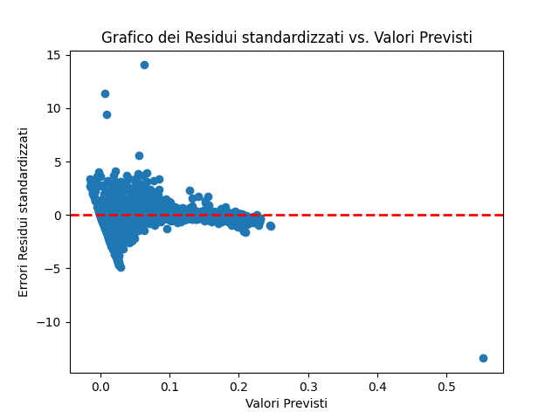
Grafico variazione errore
07
Consente di esaminare la distribuzione della variazione degli errori residui rispetto ai valori predetti dal modello.
LiearRegressor – z-score
NuSVR
Omoschedasticità
NuSVR – z-score

Slide 15
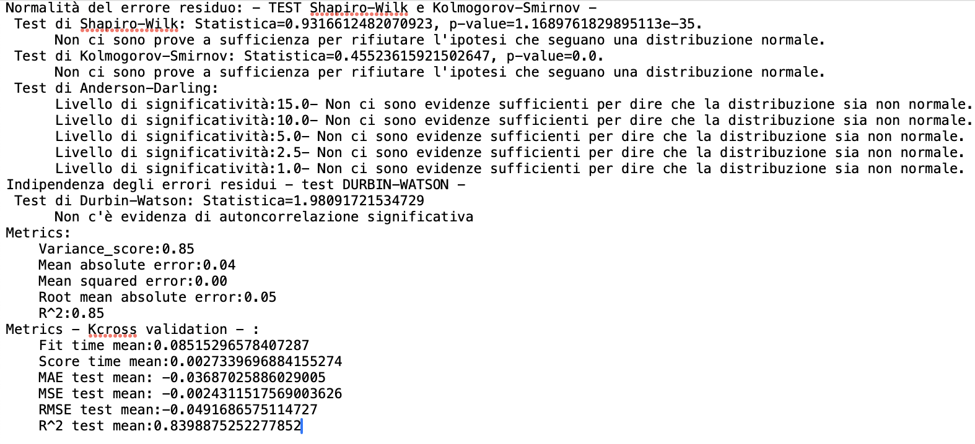
08
Può essere utile avere un documento riassuntivo dove trovare tutto il necessario
Report.txt
Test performance
Test statistici
Performance – Validation
Performance – K-cross validadion
Normalità del errore residuo [Shapiro-Wilk, Kolmogorov-Smirnov, Anderson-Darling]
Indipendeza degli errori residui [Durbin-Watson]

Slide 16
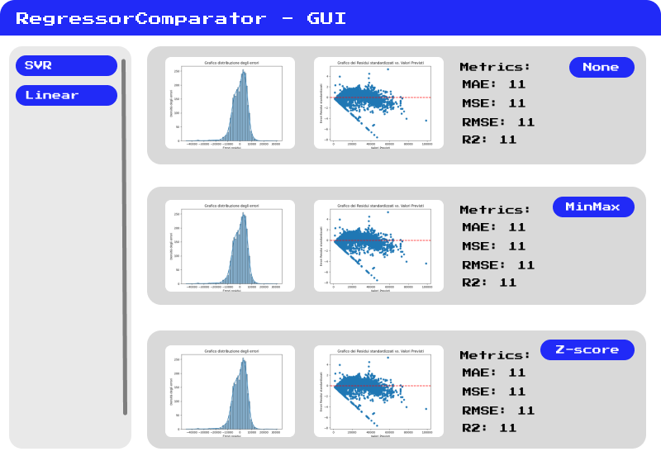
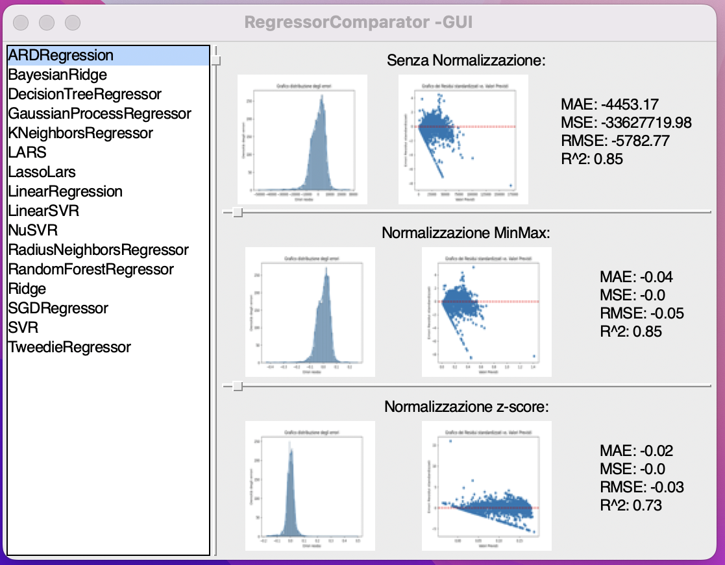
09
GUI
MockUp
E se non dovessimo essere pratici con il codice o con i dati?
Implementazione

Slide 17

Risultati
*È stato preso il valore $r^{2}$ migliore per ogni algoritmo tra le varie normalizzazioni

Slide 18
Conclusioni e miglioramenti
Output
Credo che sia un ottima base per capire quali algoritmi sia più promettenti, possiamo comunque proporre alcune migliorie:
Con questo progetto viene ancora lasciata interpretazione all’utilizzatore, sarebbe meglio restituire il miglior algoritmo. Inoltre si potrebbe ampliare la GUI gestendo le varie fasi in maniera interattiva.
03
Metriche
02
Aggiunta metriche temporali:
Fit time mean
Score time mean
Normalizzazioni
01
Prendere in considerazione altre modi di normalizzare i dati.
[Robust Scaler, Quantile Transformer]

Slide 19
Grazie dell’attenzione

